Slide 1
Postgres a JAVA
Databázové praktikum

Slide 2
JDBC – Java DataBase Connectivity
Jednotné API pre prístup k „tabuľkovým“ dátam
„... Access virtually any data source, from relational databases to spreadsheets and flat files“.
JDBC dokumentácia
Použijeme to na pripojenie sa na našu Postgres databázu
https://docs.oracle.com/javase/tutorial/jdbc/basics/index.html

Slide 3
Základné kroky ako pracovať s databázou
Establish a connection
Create JDBC statements
Execute SQL statements
Get ResultSet
Close connection

Slide 4
1. Establish a connection
import java.sql.*;
Načítame „vendor specific driver“
Class.forName(“org.postgresql.Driver");
Dynamicky načíta triedu s driverom pre Postgres
Vytvoríme spojenie
Connection con = DriverManager.getConnection( "jdbc:postgresql://localhost:5432/username", username, passwd);
Vytvorí sa TCP/IP spojenie medzi Vašim programom a Postgresom
Špecifikum pre naše prostredie:
Username: Vaše AIS prihlasovacie meno,
Passwd: heslo, ktoré si predtým musíte nastaviť (o tom neskôr).

Slide 5
2. Create JDBC statement(s)
Statement stmt = con.createStatement() ;
Vytvorí sa objekt typu Statement, ktorý budeme používať na posielanie SQL dotazov na databázu.

Slide 6
3. Executing SQL Statements
String query = "Create table tblname "
+ "(id Integer not null, name VARCHAR(32), " + “marks Integer)";
stmt.executeUpdate(query);
String query = "Insert into tblname values“ + "(123456789,’abc’,100)";
stmt.executeUpdate(query);

Slide 7
4. Get ResultSet
String query = "select * from Lehigh";
ResultSet rs = Stmt.executeQuery(query);
while (rs.next()) {
int id= rs.getInt(“id");
String name = rs.getString(“name");
int marks = rs.getInt(“marks");
}

Slide 8
5. Close connection
stmt.close();
con.close();

Slide 9
Tranzakcie a JDBC
JDBC podporuje zoskupenie SQL dotazov do tranzakcií
Za kontrolu nad tranzakciami zodpovedá objekt Connection object, default mód je auto-commit, t.j., každý SQL dotaz je zabalený ako samostatná tranzakcia
Auto-commit môžeme vypnúť pomocou con.setAutoCommit(false);
A tiež ho potom môžeme zapnúť con.setAutoCommit(true);
Akonáhle je auto-commit vypnutý, žiadny SQL dotaz nebude comitovaný, kým nezavoláme con.commit();
Po commitnutí tranzakcie sú všetky vykonané zmeny permanentné.

Slide 10
Spracovávanie chýb pomocou Exceptions
Programs should recover and leave the database in a consistent state.
If a statement in the try block throws an exception or warning, it can be caught in one of the corresponding catch statements
How might a finally {…} block be helpful here?
E.g., you could rollback your transaction in a catch { …} block or close database connection and free database related resources in finally {…} block

Slide 11
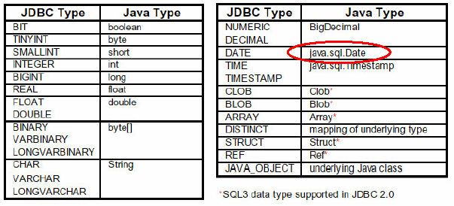
Typy JDBC - Java

Slide 12
Prepared statements
https://docs.oracle.com/javase/tutorial/jdbc/basics/prepared.html
Predkompilovaný „parametrizovaný“ dotaz.
PreparedStatement stmt = con.preparedStatement(„SELECT * FROM student WHERE meno=? and priezvisko=?”)
stmt.setString(1,”jozef”);
stmt.setString(2,”mrkvicka”);
ResultSet rs = stmt.executeQuery();

Slide 13
Prepared statements
Výhody prepared dotazov:
Bezpečnosť – zabraňujú SQL injection útokom
Efektívnosť – dotaz je „parsovaný“ len raz
Ak SQL dotaz obsahuje parametre, ktoré má pod kontrolou klient, určite použite Prepared statement
Ak nepoužívate prepared statement, musíte zabezpečiť korektné escape-ovanie vstupu.
JDBC na to nemá podporu (keďže je to špecifikum každého DB systému)
Napr. s využitím „Dollar quoting“ (špecialita Postgresu):
http://www.postgresql.org/docs/current/static/sql-syntax-lexical.html#SQL-SYNTAX-DOLLAR-QUOTING

